Slide 1

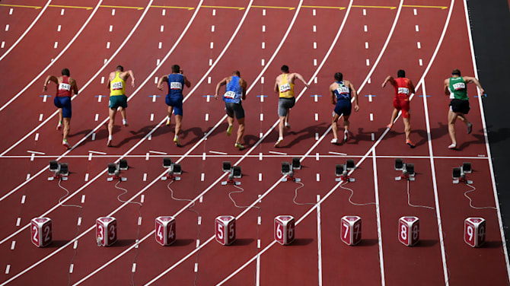




Reto Libertad Financiera
Presenta
por
Alex Barrón

Slide 2
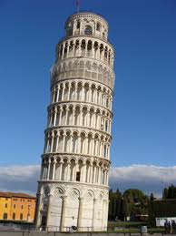
FUNDAMENTOS

Slide 3

El Fundamento de Nuestra
Vida Son Nuestras Creencias
¿Por qué son Importantes las Creencias?
  Dirigen lo que valoramos
  Como vemos la vida
  Impactan lo que hacemos
Nuestras Creencias son Principios Que Nos Dicen
  Lo que esta bien y mal
  Lo que más nos importa
  Por qué hacemos lo que hacemos

Slide 4


Nuestras Creencias
Afectan Nuestro Destino
¿Qué Creemos los Cristianos?
  Dios es nuestro Creador. El tiene un Propósito para Nosotros
  Jesus es el Hijo de Dios, nuestro Salvador
  Jesus es el Camino, la Verdad y la Vida – Nadie Viene al Padre Sino es por Él
  La Biblia es la Palabra de Dios
  Pasaremos la Eternidad en el Cielo o en el Infierno
Los que No Son Cristianos Creen
  Que existen varios caminos a Dios que no sean Jesus
  Somos producto de la evolución
  Que no hay valores morales absolutos, verdad, bien o mal. Todo es relativo
  En la suerte. No hay propósito en la vida
  Comamos y bebamos, que mañana moriremos!

Slide 5
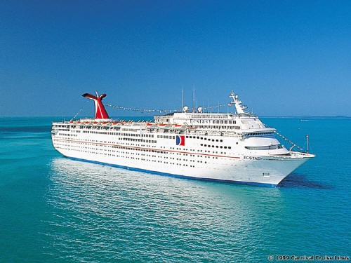

Las Creencias Fundamentales Determinan
Nuestra Dirección en la Vida
¿Continuarás a la deriva en el mar de la vida sin propósito o dirección?
¿O vas a elegir las creencias que darán a tu vida dirección, propósito y éxito?

Slide 6

Para Cambiar,
Necesitamos Cambiar Nuestras Creencias
" Nuestras creencias son como órdenes incuestionables, que nos dicen cómo son las cosas, lo que es posible y lo que es imposible, lo que podemos y no podemos hacer. Ellos dan forma a cada acción, cada pensamiento y cada sentimiento que experimentamos. Como resultado, el cambio de nuestro sistema de creencias es fundamental para realizar cualquier cambio real y duradero en nuestras vidas. Debemos desarrollar un sentido de la certeza de que podemos y vamos a cumplir con las nuevas normas antes de que realmente lo hagamos."
- Tony Robbins

Slide 7
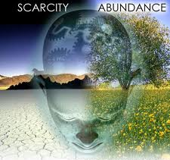
¿Cuáles Son Tus Creencias Sobre el Dinero, el Éxito y la Abundancia?
Tus Creencias ¿te Ayudan a Avanzar o te Limitan?
¿Qué Clase de Mentalidad Tienes?
ESCASEZ
ABUNDANCIA

Slide 8
Mentalidad de Escasez Vs. Mentalidad de Abundancia
MENTALIDAD DE ESCASEZ
“Lo que uno gana, otro lo pierde.”
“¡No podemos! No hay dinero.”
“El dinero no crece en árboles.”
“Los ricos son avaros.”
“Los ricos explotan a los pobres.”
“Los ricos son ladrones.”
“Si tiene dinero, es porque tiene suerte, en un mafioso o es un narco.”
“Tengo que ganarle a la competencia.”
“Primero mis dientes, y luego mis parientes.”
MENTALIDAD DE ABUNDANCIA
“Hay suficiente para todos.”
“¿Cómo le haré para comprarlo?”
“Los ricos son ricos porque son generosos.”
“Solo los ricos pueden ayudar a los pobres.”
“Nos convertimos en lo que pensamos todo el tiempo.”
“La victoria comienza en la mente.”
“Cualquier cosa que la mente del hombre puede concebir y creer, puede lograr.”
“Tengo que trabajar en equipo y colaborar con los demás.”
“Todo lo puedo en Cristo que me fortalece.”

Slide 9
Mentalidad de Escasez Vs. Mentalidad de Abundancia
MENTALIDAD DE ESCASEZ
“Él nació con una cuchara de plata en la boca.”
“El que no tranza, no avanza”.
“Se necesita dinero para ganar dinero.”
“No importa lo que sabes, sino a quién conoces.”
“Los ricos tienen que pagar su ‘parte justa’ de los impuestos.”
“El gobierno debe quitarle a los ricos y darle a los pobres.”
“Yo soy así porque crecí en una familia disfuncional.”
MENTALIDAD DE ABUNDANCIA
“Dios quiere que prospere así como prospera mi alma.”
“Dios quiere que yo sea fuerte y valiente, que no tema, y tendré buen éxito.”
“Soy un vencedor, no una víctima.”
“Yo soy responsable de mi propia prosperidad, no el gobierno.”
“Dios tiene grandes cosas para mí.”
“El capitalismo es la filosofía económica más ideal que se haya desarrollado.”

Slide 10

¿Qué Clase de Mentalidad Tienes Tú?
¿Cómo te fue?
¿Tienes una mentalidad de abundancia?
¿O una mentalidad de escasez?
¿Estás comenzando a ver cómo las creencias son las "semillas invisibles" que con el tiempo producen frutos?

Slide 11

Las Creencias Fundamentales
Que En Verdad Importan Más
Nuestro Próposito en la Vida
La Voluntad de Dios
Nuestro Llamado en la Vida
Nuestros Valores
Nuestras Prioridades
Jesus le dijo, “Si puedes creer, al que cree todo le es posible.”
– Marcos 9:23

Slide 12

1. Descubre Tu Próposito en la Vida
¿Cuál es Tu Propósito en la Vida?
Un Próposito es la Razón de Ser – el Por qué Algo Existe.
Si creemos que Dios nos ha creado, entonces es lógico pensar que Dios es el Creador, nos creó con un propósito.
" La forma más fácil de descubrir el propósito de un invento es preguntarle al creador de la misma. Lo mismo es cierto para descubrir tu propósito de vida: Preguntale a Dios.“
– Rick Warren

Slide 13

Conoce Tu Propósito en la Vida
“El conocer tu propósito le da sentido a tu vida.“
“Al saber tu propósito simplificas tu vida. Define lo que haces y lo que no lo haces. Tu propósito se convierte en el estándar que se utiliza para evaluar qué actividades son esenciales y cuáles no lo son. Sin un propósito claro no tienes ninguna base sobre la cual basar tus decisiones, asignar tu tiempo, y utilizar tus recursos.”
“Conocer tu propósito enfoca tu vida. Concentra tu esfuerzo y energía en lo que es importante. Tu te haces efectivo al ser selectivo.”
“Sin un propósito claro, seguirás cambiando de dirección, puestos de trabajo, relaciones, iglesia, u otras cosas externas - con la esperanza de que cada cambio asentará la confusión o llenará el vacío en tu corazón.“
- Rick Warren
“El Señor cumplirá su propósito en mí.” – Salmos 138:8
¡La Clave para Conocer tu Propósito en la Vida es
Entender la Voluntad de Dios!

Slide 14

2. Entiende la Voluntad de Dios
¿Conoces Cuál es la Voluntad de Dios?
“Mirad, pues, con diligencia cómo andéis… como sabios, aprovechando bien el tiempo, … entendidos de cuál sea la voluntad del Señor.“
– Efesios 5:15-17
Tenemos que entender la voluntad de Dios para no perder el tiempo o desperdiciar la vida misma, sino llevar una vida llena de propósito.
¿Por qué Necesitas Conocer la Voluntad de Dios?
“Nosotros … oramos que seáis llenos del conocimiento de Su voluntad … para que andéis como es digno del Señor, agradándole en todo, llevando fruto en toda buena obra, y creciendo en el conocimiento de Dios.“
– Colosenses 1:9-10
Tenemos que conocer la voluntad de Dios para que podamos agradar al Señor y dar frutos.

Slide 15

¿Cuál es la Voluntad de Dios?
Cómo Podemos Saber Cual es la Voluntad de Dios?
“No os conforméis a este siglo, sino transformaos por medio de la renovación de vuestro entendimiento, para que comprobéis cuál sea la buena voluntad de Dios, agradable y perfecta.“
– Romanos 12:2
Para entender la voluntad de Dios que debemos renovar nuestra mente. Esto significa abrir el corazón y la mente a una nueva forma de pensar.
¿ Cuál es la Voluntad de Dios?
La Voluntad de Dios es Vida Eterna.
“Porque de tal manera amó Dios al mundo, que ha dado a su Hijo unigénito, para que todo aquel que en Él cree, no se pierda, mas tenga vida eterna.. Porque no envió Dios a su Hijo al mundo para condenar al mundo, sino para que el mundo sea salvo por Él.“
– Juan 3:16-17
“Porque he descendido del cielo, no para hacer mi voluntad, sino la voluntad del que me envió. Y esta es la voluntad del que me ha enviado: Que todo aquél que ve al Hijo, y cree en Él, tenga vida eterna.“
– Juan 6:38-40

Slide 16
¿Cuál es la Voluntad de Dios
Respecto al los Bienes Materiales?
La Voluntad de Dios es Prosperidad
“Amado, yo deseo que tú seas prosperado en todas las cosas, y que tengas salud, así como prospera tu alma.“ – 3 Juan 2
La Voluntad de Dios es Éxito
“Este libro de la ley no se apartará de tu boca, sino que meditarás en él día y noche, para que cuides de hacer todo lo que en él está escrito; porque entonces harás prosperar tu camino y tendrás éxito.“ – Josue 1:7-8
La Voluntad de Dios es Riquezas
“Sino acuérdate de Jehová tu Dios, porque él te da el poder para hacer las riquezas, a fin de confirmar su pacto que juró a tus padres, como en este día.“ – Deuteronomio 8:18
" La bendición de Jehová es la que enriquece, Y no añade tristeza con ella.“ – Proverbios 10:22

Slide 17
¿Cual es la Voluntad de Dios
Respecto al los Bienes Materiales?
La Voluntad de Dios es Abundancia
“Y poderoso es Dios para hacer que abunde en vosotros toda gracia, a fin de que, teniendo siempre en todas las cosas todo lo suficiente, abundéis para toda buena obra.“ – 2 Corintios 9:8
"Porque Jehová tu Dios te introduce en la buena tierra, tierra de arroyos, de aguas, de fuentes y de manantiales, que brotan en vegas y montes; tierra de trigo y cebada, de vides, higueras y granados; tierra de olivos, de aceite y de miel; tierra en la cual no comerás el pan con escasez, ni te faltará nada en ella; tierra cuyas piedras son hierro, y de cuyos montes sacarás cobre. Y comerás y te saciarás, y bendecirás a Jehová tu Dios por la buena tierra que te habrá dado.“
– Deuteronomio 8:7-10

Slide 18
La Voluntad de Dios Está Clara
La voluntad de Dios no es un misterio. La Biblia claramente me dice cual es la voluntad de Dios.
La voluntad de Dios es que nadie perezca, sino que todo el mundo tenga vida eterna por medio de Jesus Cristo.
La voluntad de Dios es que yo prospere y tenga más que suficiente.
Dios quiere que yo tenga éxito en todo lo que hago.
Dios me da el poder de obtener riquezas.
La voluntad de Dios es que tenga más que suficiente y abundancia en todas las cosas.
La bendición de Dios es la recompensa por vivir en obediencia y hacer Su voluntad.
PENSAMIENTO CLAVE: La voluntad de Dios es que yo prospere y tenga más que suficiente. - ALFC

Slide 19
Propiedad vs. Administración
1. Reconoce que Dios es Dueño de Todo
"Mía es la plata, y mío es el oro, dice Jehová de los ejércitos.”
– Hageo 2:8
“Pues todo es tuyo, y de lo recibido de tu mano te damos.“
– 1 Cronicas 29:14
2. Nuesto Papel: Mayordomia y Administracián
“Tomó, pues, Jehová Dios al hombre, y lo puso en el huerto de Edén, para que lo labrara y lo guardase.“ – Genesis 2:15
"Así, pues, ténganos los hombres por servidores de Cristo, y administradores de los misterios de Dios. Ahora bien, se requiere de los administradores, que cada uno sea hallado fiel.“
– 1 Corintios 4:1,2

Slide 20
Propiedad vs. Administración
3. Se Requiere Fidelidad
“ Y dijo el Señor: ¿Quién es el mayordomo fiel y prudente al cual su señor pondrá sobre su casa, para que a tiempo les dé su ración? Bienaventurado aquel siervo al cual, cuando su señor venga, le halle haciendo así.“ – Lucas 12:42-43
“Su señor le dijo: Bien, buen siervo y fiel; sobre poco has sido fiel, sobre mucho te pondré; entra en el gozo de tu señor.” – Mateo 25:14-30
“El que es fiel en lo muy poco, también en lo más es fiel; y el que en lo muy poco es injusto, también en lo más es injusto. Pues si en las riquezas injustas no fuisteis fieles, ¿quién os confiará lo verdadero?” - Lucas 16:9-13
4. Entiende la Ley de la Siembra y la Cosecha
“Pero esto digo: El que siembra escasamente, también segará escasamente; y el que siembra generosamente, generosamente también segará.“ – 2 Corintios 9:6

Slide 21
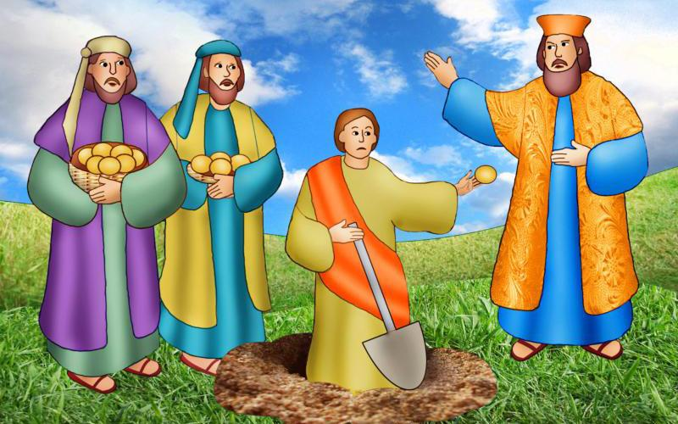
La Parabola de los Talentos
Jesus conto una parabola de un hombre y sus 3 siervos.
Uno recibio 5 Talentos y los Multiplico 100%.
Otro recibio 2 Talentos y los Multiplico 100%.
El ultimo no hizo nada – el maestro se lo quito y lo castigo por ser flojo y no tener ganancia.
“Porque al que tiene, le será dado, y tendrá más; y al que no tiene, aun lo que tiene le será quitado.”
- Mateo 25:14-30

Slide 22
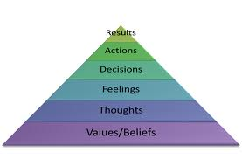
Valores & Prioridades
Lo que realmente te motiva cuando se trata de dinero
Lo que es realmente tan importante sobre el dinero para TI
Tenemos que entender la diferencia entre valores y metas.
Una vez que entendamos cuáles
son nuestros valores, debemos
establecer Prioridades.

Slide 23

Valores
VALORES NEGATIVOS
Opresión
Mentira
Falta de integridad
Deshonestidad
Inseguridad
Tristeza
Ansiedad
Control
Egoísmo
Pereza
Infidelidad
Incredulidad
Ególatria
Dependencia
Insatisfecho
Temor
Mediocridad
Narcisismo
Aburrimiento
Estancarse
Falta de Imaginación
Tacañería
VALORES POSITIVOS
Libertad
Verdad
Integridad
Honestidad
Seguridad
Felicidad
Tranquilidad de espíritu
Fuerza
Ayudar a los demas
Ayudar a la familia
Descubrir mi verdadero potencial
Mayor espiritualidad
Conexión con otros
Independencia
Cumplir con compromisos
Confianza
Ser el mejor
Hacer una diferencia
Diversión
Crecer
Aventurarse
Generosidad

Slide 24
Tarea
Toma un tiempo este momento para:
Pensar sobre tus Creencias mas profundas sobre el Dinero.
Pensar sobre tu Próposito en la Vida.
Pensar sobre lo que la Voluntad de Dios significa para ti.
Pensar sobre tus Valores mas importantes.
Crear una Escalera de Valores que represente tus Prioridades en la vida con respecto al dinero.

Slide 25
Nuevo Guión – Nuevos Pensamientos
NUEVA IDENTIDAD: SOY UN ADMINISTRADOR!
Dios quiere que yo prospere y tenga salud así como mi alma prospera.
Dios quiere que tenga éxito.
Dios quiere que tenga Abundancia.
Dios quiere que tenga riqueza.
Dios quiere que sea Fiel en administrar lo que Él me ha confiado.

Slide 26



¿Preguntas? ¿Comentarios?

